Slide 1
Visual Communication for Advertising
Week2-4

Slide 2
1 การร่างภาพต้นแบบ 3
การขึ้นเส้น
2.การใช้เส้นในการออกแบบ จุดเส้น--รูปร่างรูปทรง
3.รูปแบบในการสร้างสรรค์งานออกแบบประเภท

Slide 3
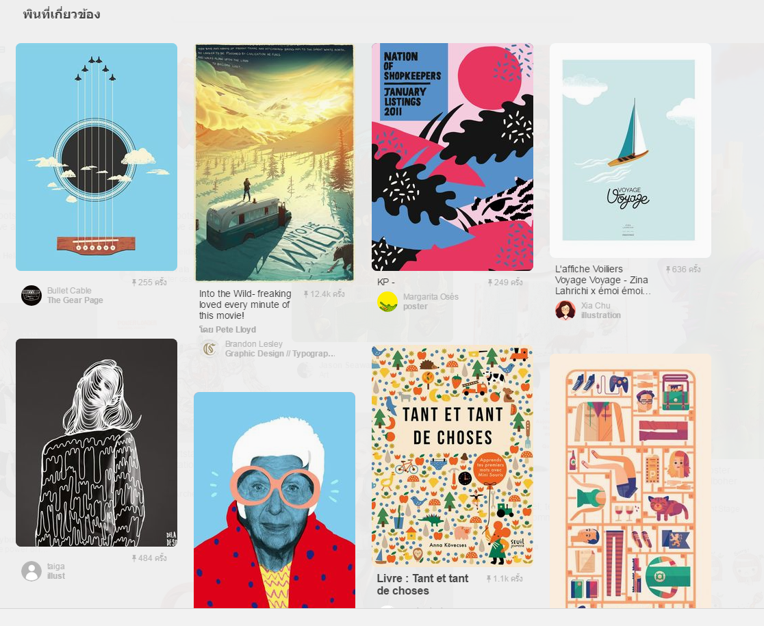
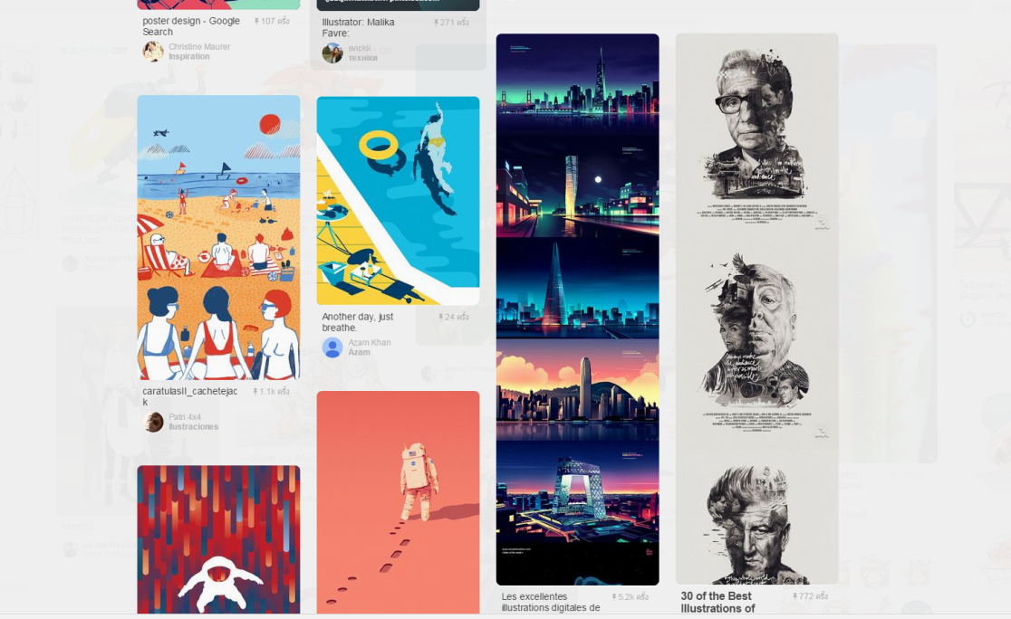
เส้นในการคือพื้นฐานในงานด้านศิลปะและการออกแบบซึ่งการขึ้นโครงสร้างทางแนวคิดควรทำความเข้าใจการวาดเส้นการขึ้นรูปทรงเพื่อถ่ายทอดความคิดในการออกแบบ จนสามารถนำมาใช้ในกระบวนการสร้างสรรค์ผลงานภาพประกอบในด้านต่างๆได้ทั้งงานด้านศิลปะ ด้านงานออกแบบนิเทศศิลป์และงานออกแบบด้านโฆษณา
ภาพประกอบ หมายถึง ภาพที่วาดขึ้นหรือนำมาประกอบเรื่อง(ราชบัณฑิต. 2538:619)
จารุพรรณ ทรัพย์ปรุง ได้ให้ความหมายภาพประกอบไว้ว่า ภาพลายเส้น ภาพเขียน ภาพถ่าย ภาพเทคนิคต่าง ที่นำมาใช้ประกอบในนวนิยาย (ผศ.จารุพรรณ ทรัพย์ปรุง. (2543) การเขียนภาพประกอบ: โอเอส พรินติ้ง)
ภาพประกอบมีความสำคัญนับได้ว่าเป็นหัวใจของหนังสือและงานโฆษณาทุกประเภทเพราะเป็นสิ่งจูงใจเพื่อให้ผู้อ่านผู้บริโภคเกิดความสนใจและกระตุ้นในการความต้องการให้เกิดขึ้นได้เพราะภาพประกอบทำให้เกิดให้ความสนุกเพลิดเพลิน และสอดคล้องกับเนื้อเรื่องได้
นิยาย (ผศ.จารุพรรณ ทรัพย์ปรุง. (2543). หน้า 2-3 การเขียนภาพประกอบ โอเอส พรินติ้ง)
ดังนั้นจุดเริ่มต้นของการวาดภาพประกอบจะเริ่มต้นจากการเข้าใจพื้นฐานการวาดเส้นและพัฒนาโครงสร้างจนเป็นรูปร่างจนถึงการทำงานร่าง Layout จนถึงการนำไปผลิตผลงานภาพในด้านงานโฆษณาได้โดยเริ่มต้นจากการวาดเส้น

Slide 4
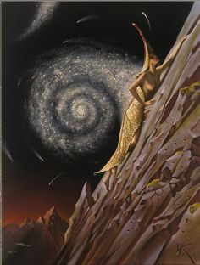
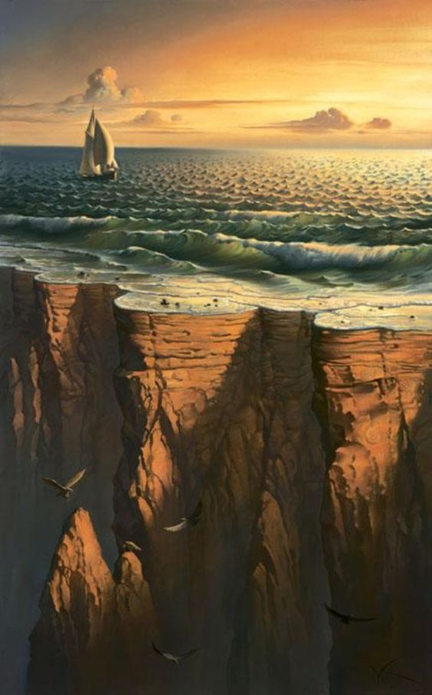
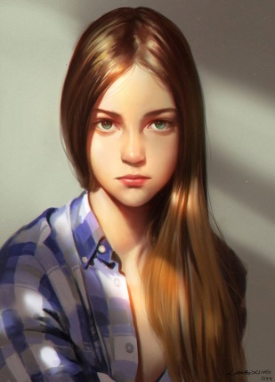
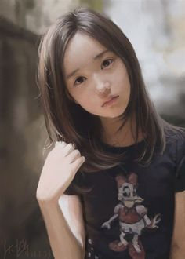
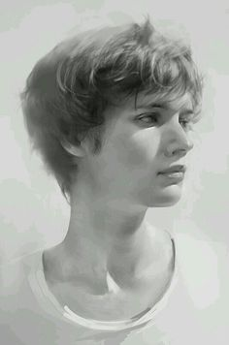
1 การร่างภาพต้นแบบ 3
รูปแบบของเส้นที่ใช้ในออกแบบและวาดภาพ
รูปแบบงานวาดเส้นมีความหลากหลายแต่สามารถแบ่งผลงานการวาดเส้นออกเป็น 3 รูปแบบใหญ่ๆประกอบไปด้วยงาน
Realistic Drawing (เหมือนจริง), Surrealistic Drawing (เหนือจริง), Abstract Drawing (นามธรรม)

Slide 5
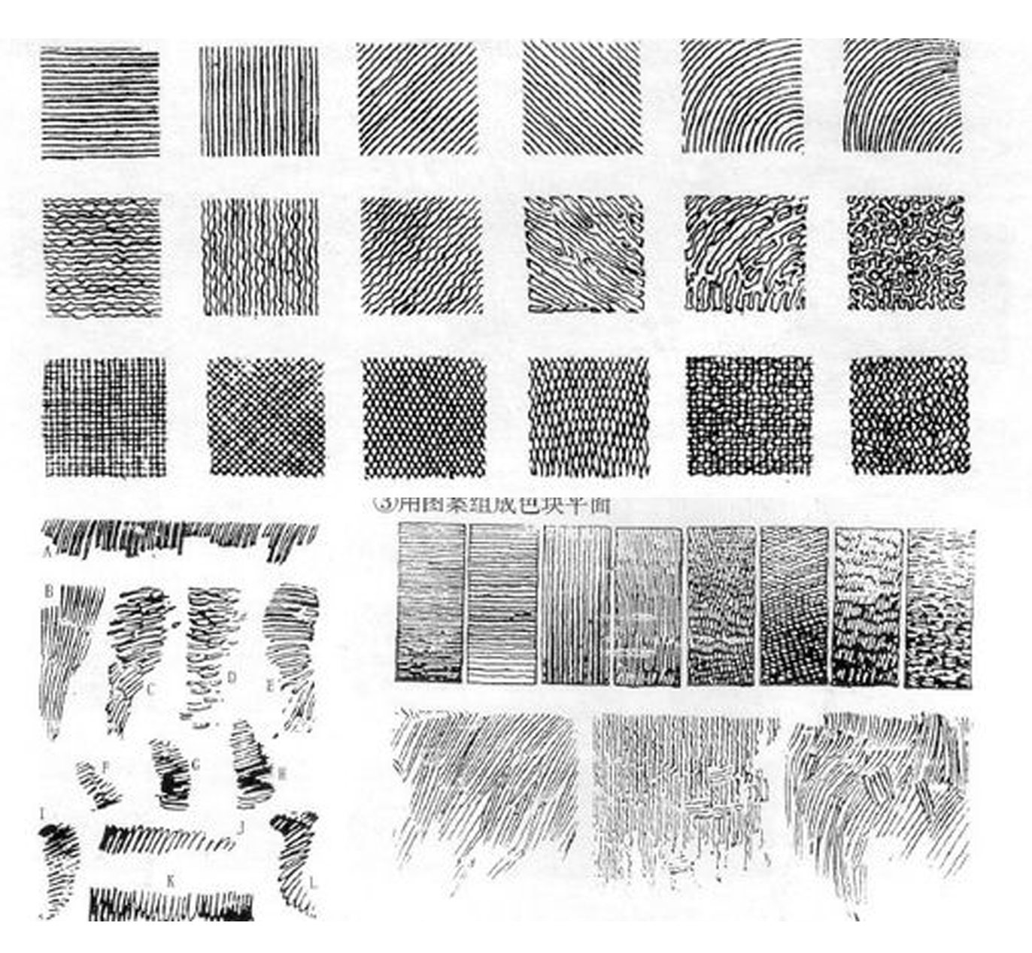
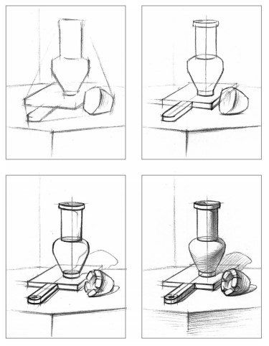
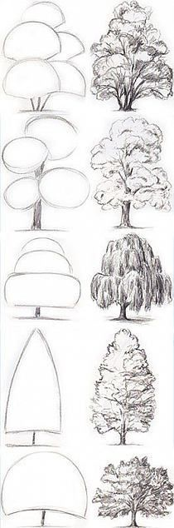
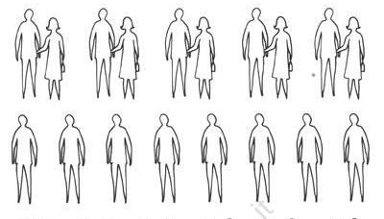
ทักษะควรรู้เพื่อนำไปใช้การวาดเส้น
ทักษะความเข้าใจในเส้น
โดยกระบวนการวาดเส้นเป็นพื้นฐานในการออกแบบตามมาด้วยพัฒนาไปสู่รูปทรงในการออกแบบโดยรูปทรงเราสามามารแบบได้เป็นรูปทรงอิสระที่ธรรมชาติสร้างขึ้นและมนุษย์สร้างขึ้นส่วนที่นิยมใช้ คือรูปทรงเลขาคณิตที่มีทั้ง 2 มิติ และ 3 มิติ โดยการขึ้นโครงสร้างสำหรับ นักออกแบบที่ยังไม่ชำนาญในการออกแบบอันดับแรกควรทำความเข้าใจและฝึกฝนการใช้เส้นโดยเริ่มจากการขีดเขียนเส้นในหลากหลายทิศทางจนชำนาญทั้งแนวตั้งแนวนอน
ภาพการขีดเส้นต่างๆในทิศทางที่หลากหลายที่นำมาใช้ในการวาดและพัฒนาไปสู่รูปแบบของการลงน้ำหนักภาพและแสงเงา

Slide 6
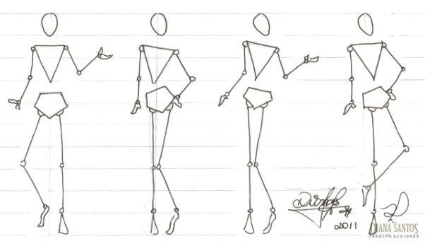
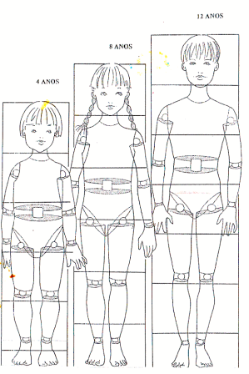
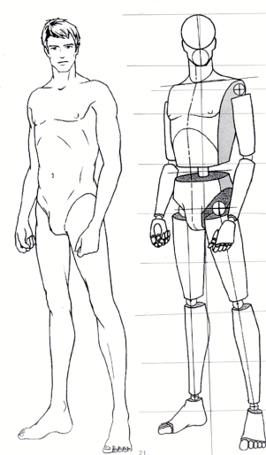
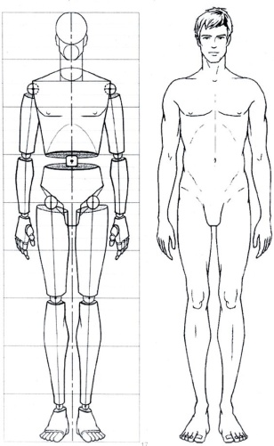
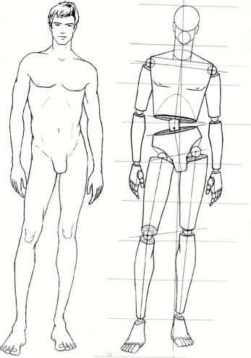

Slide 7
ขั้นตอนการวาดเส้นเพื่อใช้ในการผลิตภาพ
โดยเริ่มต้นจากการทราบความต้องการของลูกค้าและแนวคิดต่างๆและประเภทของสื่อที่จะทำการผลิตและเมื่อได้ข้อมูลต่างๆแล้วนักออกแบบต้องทำการกำหนดแนวคิดว่าภาพควรมีอะไรที่สื่อสารบ้าง
การร่างภาพจะมีอยู่ 3 ระดับได้แก่
ร่างแนวคิด คือการนำแนวคิดมาร่างเป็นภาพแนวคิดเพื่อให้เข้าใจว่าในแนวคิดมีอะไรบ้าง การร่างภาพในระดับนี้มีความยืดหยุ่นสูงและใช้เวลาเพียงไม่นานทังยังไม่ต้องกำกับในเรื่องรูปแบบตัวอักษรทีชัดเจนแต่ต้องกำหนดการจัดวางอย่างชัดเจนของพื้นที่
Robert Cullinane. (1990). 6 The Complete Book of Comprehensives. Van Nostrand Reinhold New York.
ร่างรายละเอียดแบบหยาบ คือการร่างขยายภาพต้นฉบับที่เราต้องการมาขยายทั้งกำหนดข้อความและรายละเอียดเทคนิคงานผลิต สำหรับการร่างภาพหยาบ เป็นขั้นตอนที่ขนาดใหญ่กว่าการร่างภาพแบบไอเดีย (แบบย่อ) เพราะสามารถให้รายละเอียดและสร้างความกลมกลืนโดยที่คุณแทบจะกำจัดแนวคิดออกไปแล้วด้วยซ้ำเพราะมันคือกระบวนการจัดภาพ และส่วนประกอบเท่านั้น Robin Landia. (2010). Advertising by Design Jon Wiley & Sons, Lnc. P.21
ร่างแบบสมบูรณ์และขยาย คือการนำงานร่างหยาบมาพัฒนาให้มีความเหมือนที่สุดนรูปแบบอาจมีการลงสีและอาจตัดปะหรืออาจใช้คอมพิวเตอร์ในการออกแบบ
งานร่างภาพเพื่อนำไปใช้ในการออกแบบเราเรียกว่าเลเอาท์ เมื่อได้เลเอาท์ ตัวสมบูรณ์จากการร่างและขยายใส่สีแล้วเราก็นำส่วนนั้นไปทำการผลิตตั้งงานกราฟิก จนถึงกระบวนการผลิตต่างๆออกไป

Slide 8
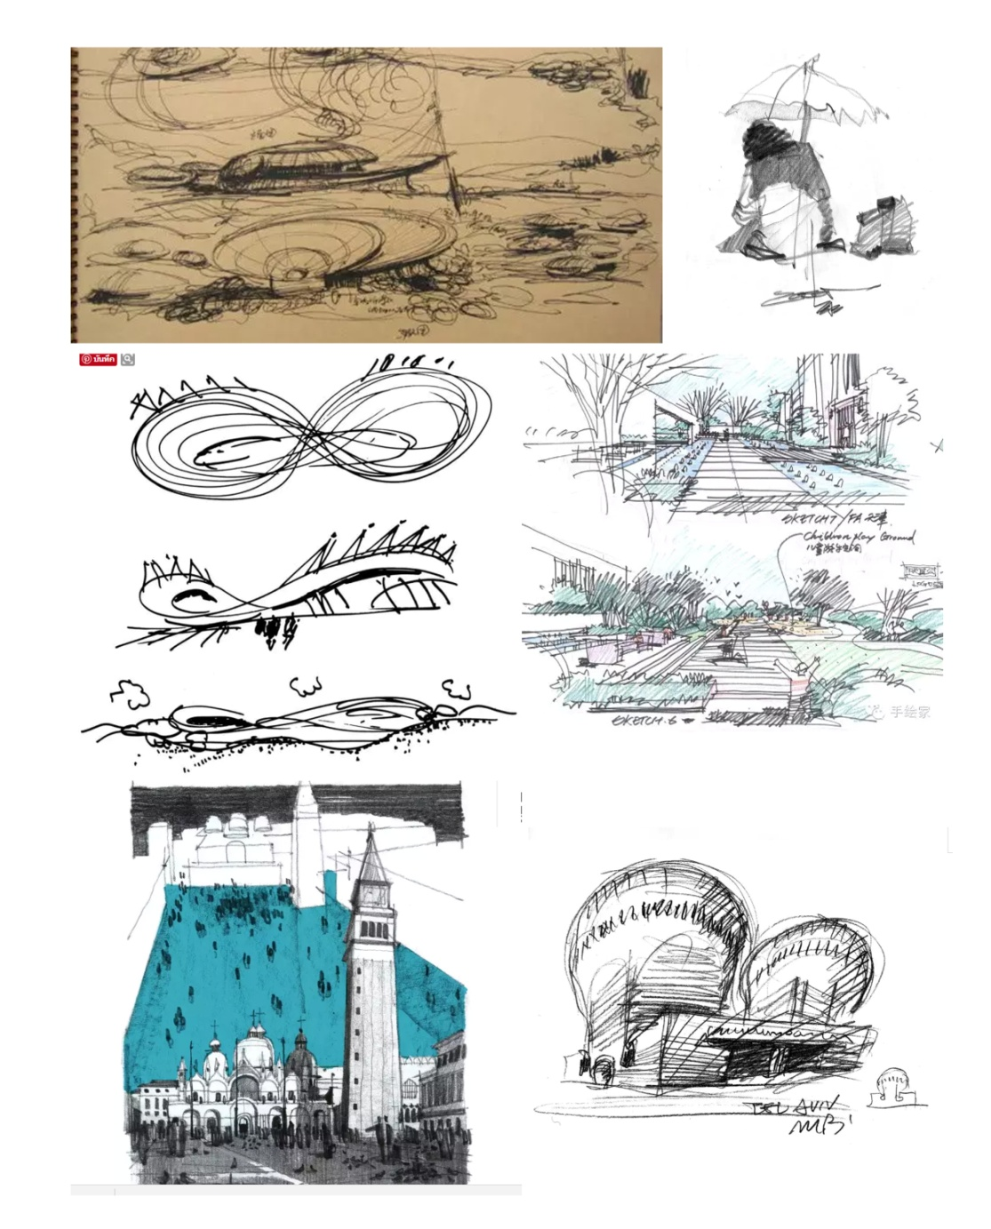
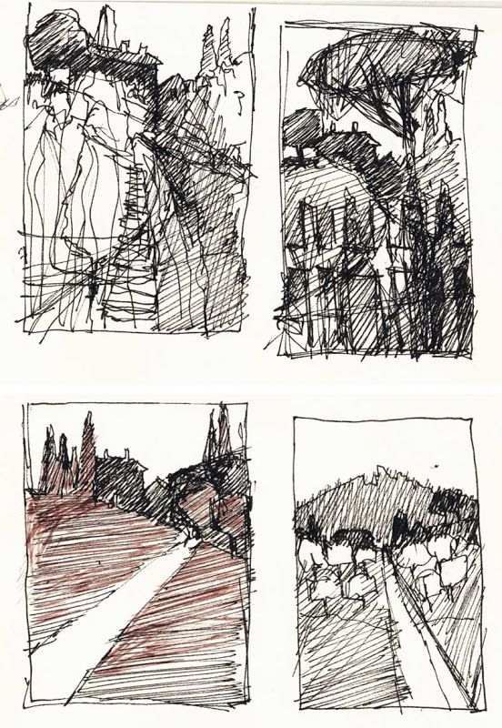
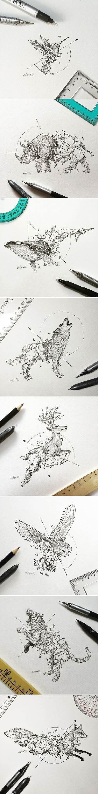

Slide 9
Exercise Week2-4
1.การหัดวาดวัตถุเลขาคณิต
2.การพัฒนารูปทรงเลขาเป็นวัตถุแบบ2มิติ
3.การวาดคน
4.การพัฒนารูปทรงปริมาตร
5. หัดทำเลเอาท์3ขนาด

Slide 10
Homework-Week2-4
homework2-4
.ให้นักศึกษาวาดวัตถุรูปทรงเลขาคณิตใสสุดแยกเป็น
คน
สัตว์
พืชผักผลไม้
homework3-4
ฝึกจัดองค์ประกอบศิลป์3ประเภทเพื่อผลิตงานโฆษณา

